Slide 1
Общешкольное родительское собрание
«Бесконтрольность свободного времени – основная причина совершения правонарушений и преступлений»
МБОУ Россошанская ООШ

Slide 2


Slide 3
Свободное время — это время для наслаждений, развития духовной сферы, время свободного творчества. Вместе с трудом оно образует единый жизненный путь человека, наполняет его смыслом и перспективой, это величайшее благо и распорядиться им надо с умом, пользой и удовольствием.
Энциклопедия молодой семьи

Slide 4
Свободное время ребенка - это прерогатива семьи или школы?

Slide 5
ПОНЯТИЯ
«свободное
время»
«неконтролируемое время»
должно быть
Не должно быть

Slide 6
Свободное время (досуг) — обычно обозначают как период времени, когда человек, не имея обязательных дел (работа, домашние дела, учёба, еда, сон и т. д.), предоставлен самому себе в выборе занятий.

Slide 7
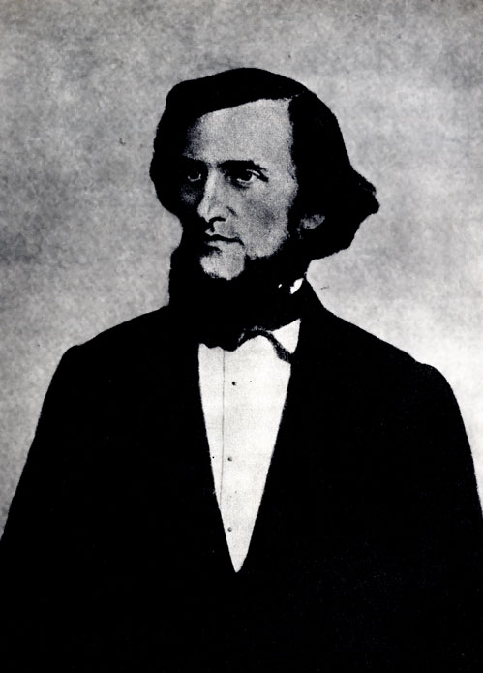
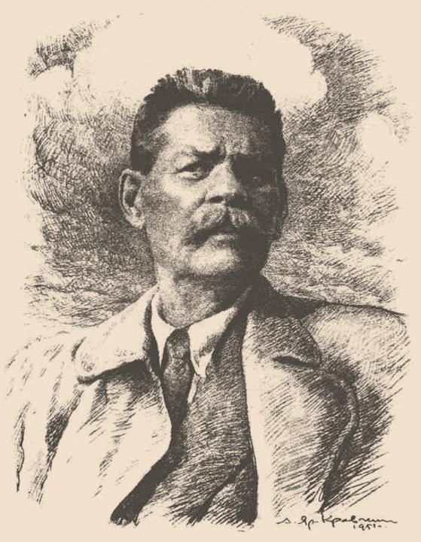
«У человека портится голова, сердце и нравственность, если он не знает, чем ему занять день»
«На день надо смотреть, как на маленькую жизнь, надо проверять, чем богата эта жизнь»

Slide 8
АНКЕТИРОВАНИЕ
1.Что Вы понимаете под «свободным временем»?
2. Сколько у Вас свободного времени?
3. С кем Вы обычно проводите свободное время?
4. Чем Вы занимаетесь в свободное время?
5. Если бы я имел достаточно денег, я бы…
6. Как част и в какой форме происходит досуговое общение с родителям?
7. Я мечтаю, что с родителями я …
8. Какова Ваша главная цель в жизни?

Slide 9
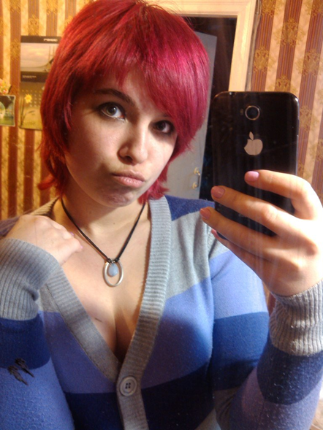
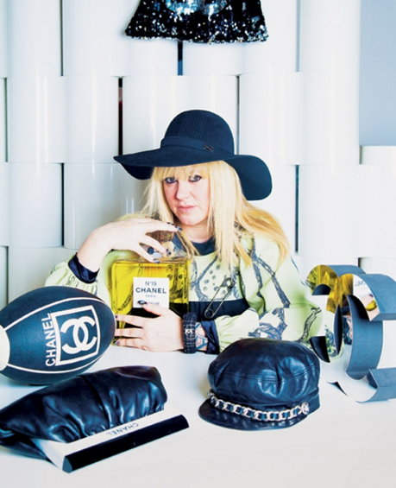
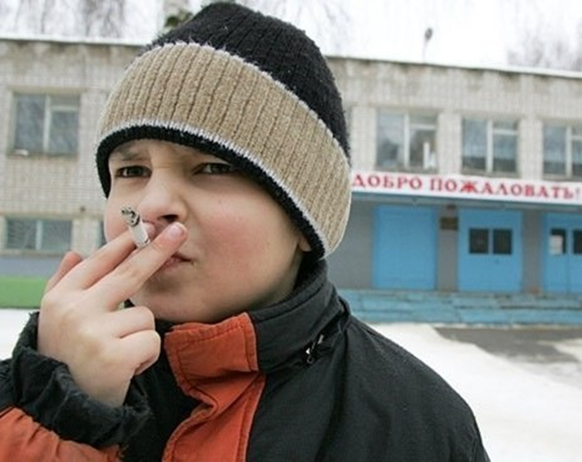
«Если хочешь погубить человека, разреши ему делать все, что он хочет»

Slide 10
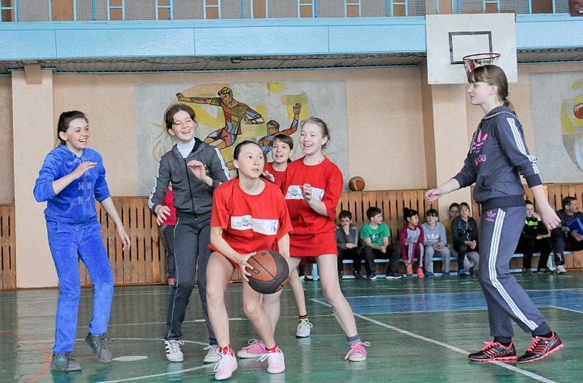
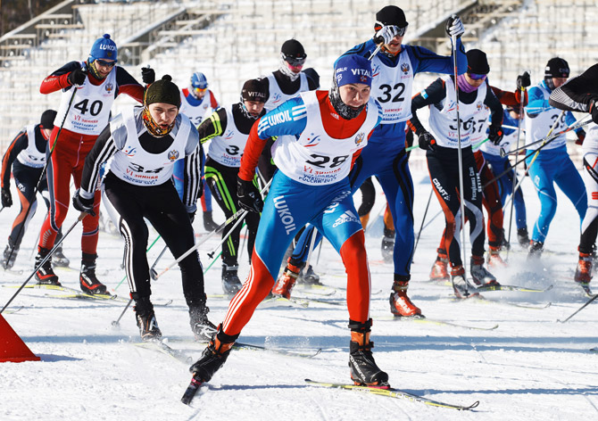
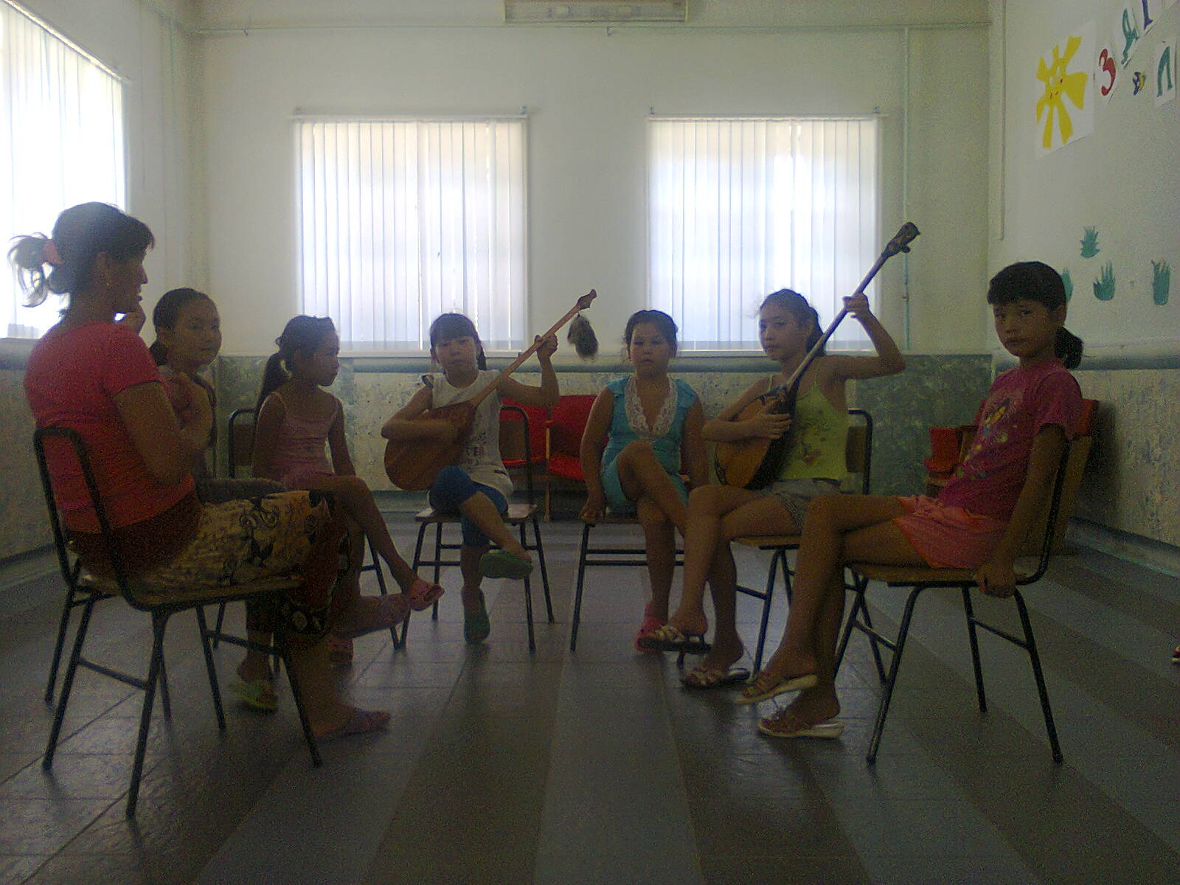
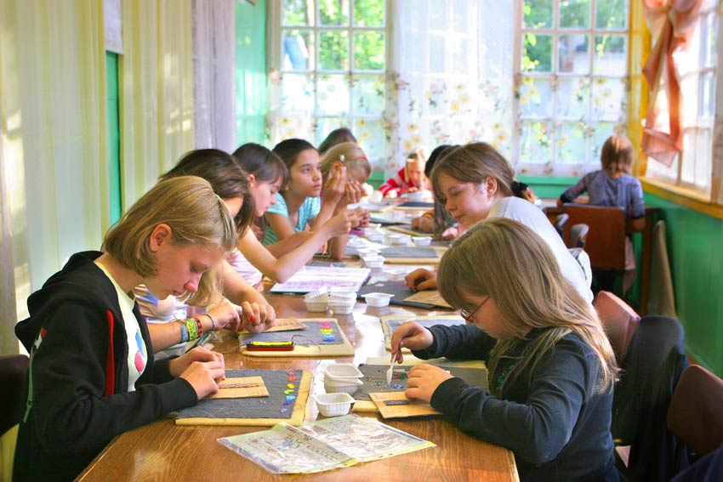
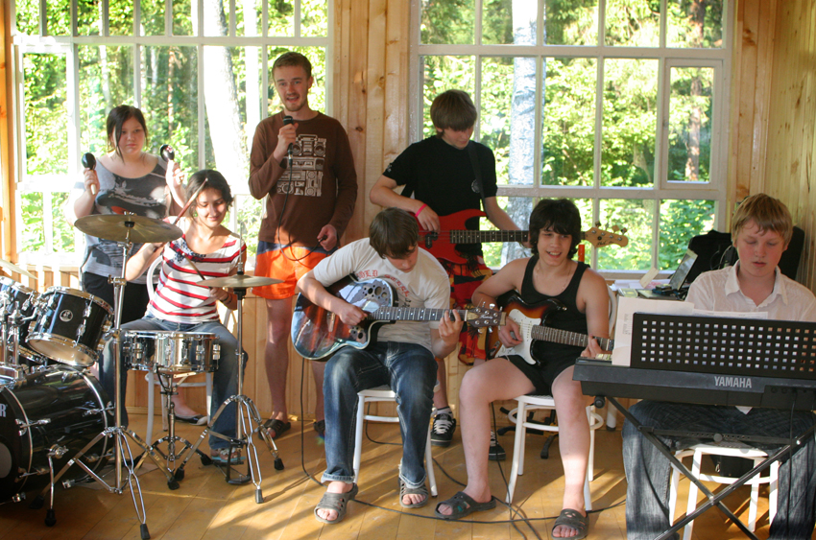

Slide 11
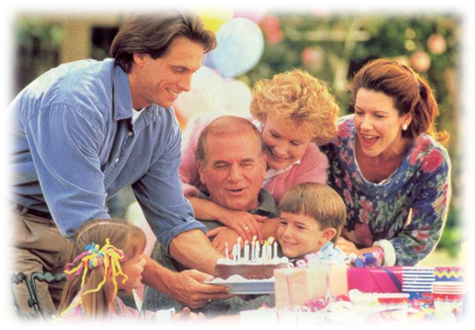

Я мечтаю, что с родителями я …
Какова моя главная цель в жизни? (напишите три важных жизненных желания)

Slide 12
«Только время, ускользающее и текущее, дала нам природа во владение, но и его, кто хочет, тот и отнимает»
«Не упускай ни часу, удержишь в руках сегодняшний день, меньше будешь зависеть от дня завтрашнего»
Л.А.Сенека

Slide 13
Рекомендации родителям:
Больше внимания уделяйте общению с детьми.
Меньше ругайте своих детей, старайтесь видеть их успехи, акцент делайте на положительное начало в их действиях, поступках, поведении.
Чаще отдыхайте вместе с детьми.
По мере возможности посещайте культурные учреждения.

Slide 14
СПАСИБО ЗА ВНИМАНИЕ
ВСЕГО ВАМ ДОБРОГО
ДО НОВЫХ ВСТРЕЧ

